Slide 1
Remise des prix 2021
2021
Colisée – Jeudi 31 mars 2022
Nîmes Métropole soutient les projets innovants
de développement durable

Slide 2
Les 10 lauréats 2021
Structure porteuses | Projet | Montant attribué (€)
Collège F. Desmons de St-Géniès-de-Malgoirès [Coup de cœur du jury] | Des abeilles au collège – Installation d’une ruche pédagogique dans une salle de classe à destination de tous les élèves mais plus particulièrement de 2 classes de SEGPA | 1 000 (30% du projet)
Université de Nîmes | Végétalisation du site Vauban de l’Université de Nîmes (1ère tranche finalisée à ce jour) | 29 000 (4% du projet)
Association « Abeille et biodiversité » | Planter 5.000 arbres en Vaunage chez des exploitants agricoles sous forme de chantier citoyen | 20 000 (16% du projet)
SCOP « Oc’Consigne » (Candidature déposée par l’association de préfiguration) | Lancer la filière de réemploi des emballages en verre sur le territoire de Nîmes Métropole | 16 440 (75% du projet)
Association « Soignons la terre, soignons les hommes » | Chantiers participatifs : plantation des haies – sur une microferme à Clarensac | 10 840 (80% du projet)
Association « Les incroyables possibles » (FabLab de Nîmes Métropole) | Climathon – Concours en équipe qui vise à trouver une solution innovante à un problème donné en 48h/72h | 8 800 (35% du projet)
Association « Ressourcerie RéaNîmes » | Atelier coopératif d’entretien, réparation et rénovation de vélos | 8 000 (27% du projet)
Association « Soignons la terre, soignons les hommes » | Livraison de fruits et légumes en vélo électrique sur la Vaunage | 3 040 (80% du projet)
Association des jardins familiaux de Rodilhan | Achat d’un broyeur de végétaux | 860
Association « RepairCafé – Milhaud » (Candidature déposée par le porteur de projet Frédéric Giarmarchi) | Repair Café – les usagers apportent ce qu’ils veulent réparer et le font avec des bénévoles | 741 (63% du projet)
2021

Slide 3
Prix coup de cœur
2021
Collège F. Desmons
de St-Geniès-de-Malgoirès
Des abeilles au collège
Installation d’une ruche pédagogique dans une salle de classe
1 000 €

Slide 4
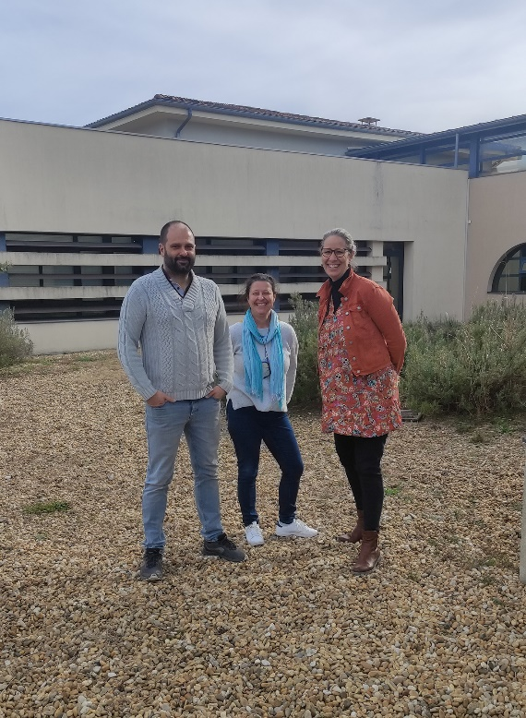
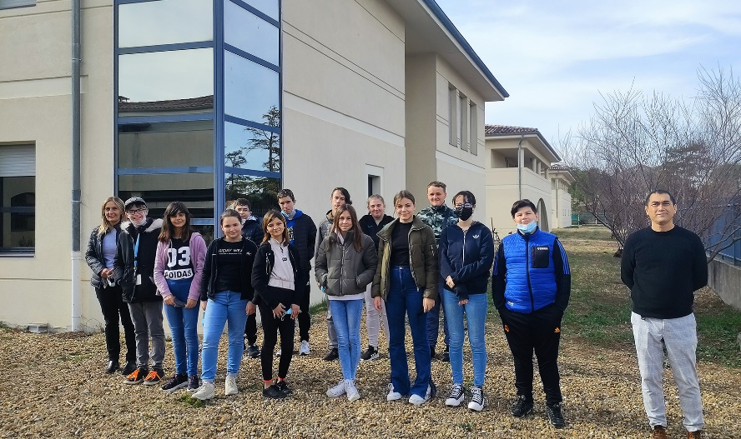
Prix coup de cœur
Collège F. Desmons de St-Geniès-de-Malgoirès
2021
M. De Fortis (Principal) et
Mme Fernandez (gestionnaire) et quelques élèves de SEGPA du projet « Des abeilles au collège »
L’équipe autour du projet
« Des abeilles au collège »
L’équipe enseignante
du projet « Des abeilles
au collège »

Slide 5
LAURÉAT 2021
2021
Association
Repair Café - Milhaud
Repair Café
741 €

Slide 6
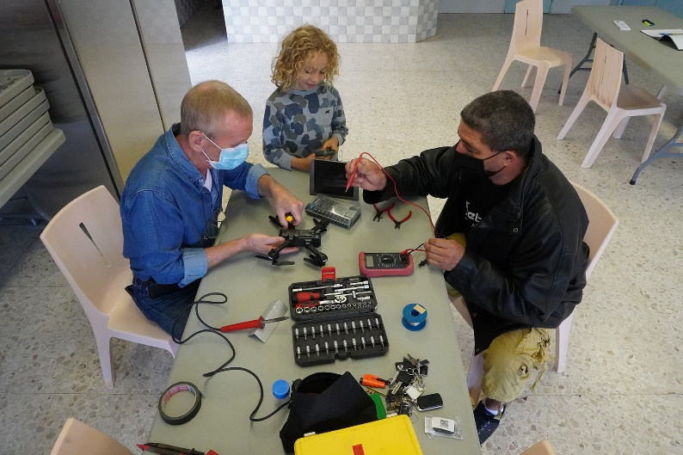
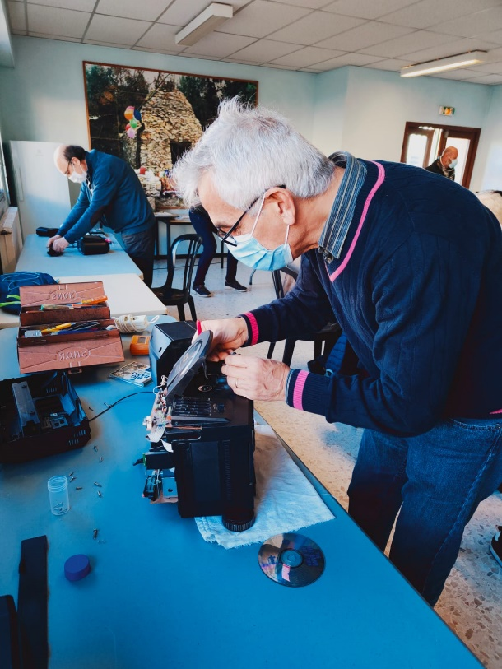
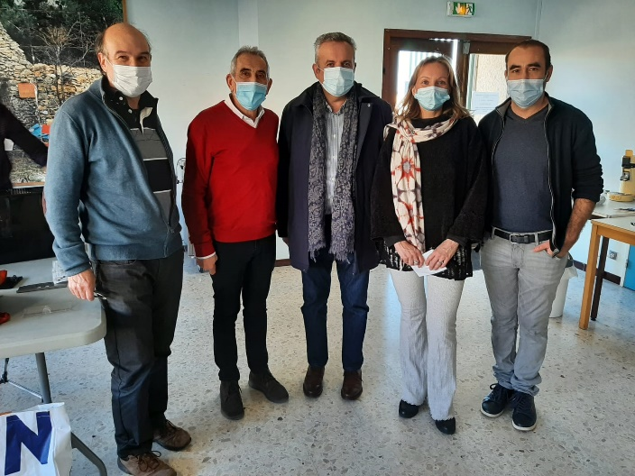
LAURÉAT 2021
Association Repair Café - Milhaud
2021
Atelier en famille au Repair Café
de Milhaud
L’équipe autour du projet
« Repair-Café Milhaud »
Réparation de pointe au
Repair Café de Milhaud

Slide 7
LAURÉAT 2021
Association des
Jardins familiaux
de Rodilhan
2021
Achat d’un broyeur
de végétaux
860 €

Slide 8
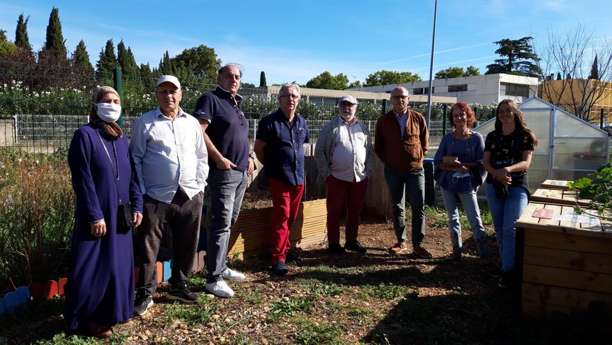
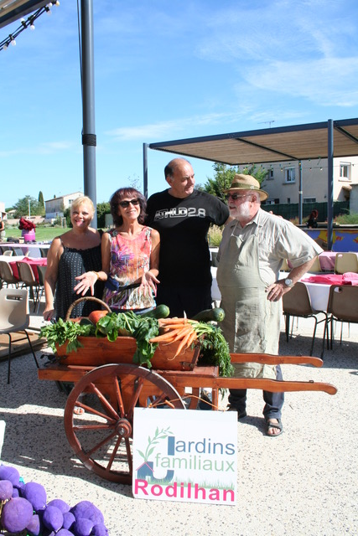
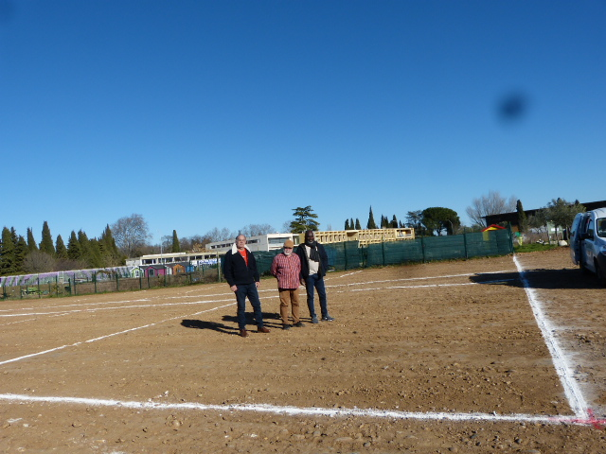
LAURÉAT 2021
Association des Jardins familiaux de Rodilhan
2021
La récolte des jardins
L’équipe de jardiniers autour du projet
« Achat d’un broyeur de végétaux »

Slide 9
LAURÉAT 2021
Association
Ressourcerie
RéaNîmes
2021
Atelier coopératif d’entretien, réparation et rénovation de vélos
8 000 €

Slide 10
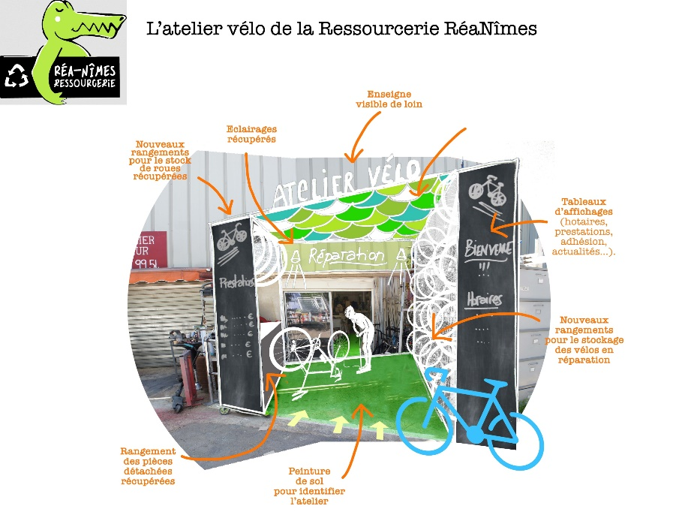
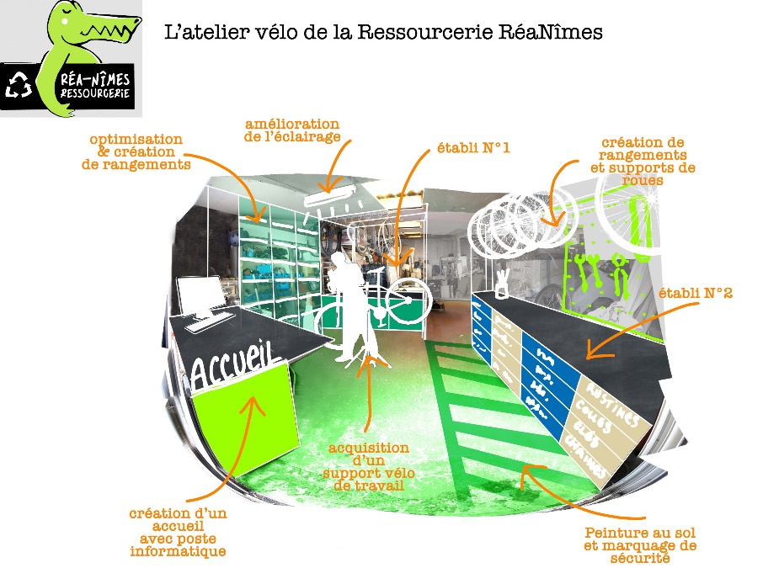
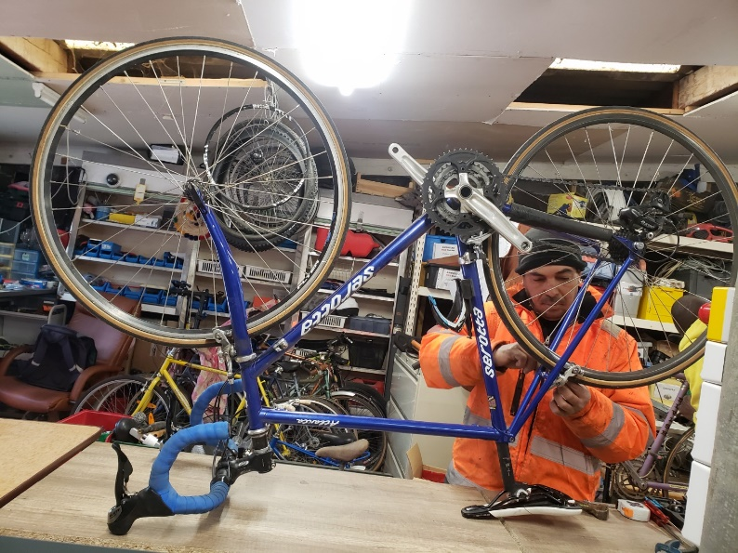
LAURÉAT 2021
Association Ressourcerie RéaNîmes
2021
Le projet d’atelier vélo extérieur
Le projet d’atelier vélo intérieur
L’équipe autour du projet « Atelier coopératif d’entretien, réparation et rénovation de vélo »

Slide 11
LAURÉAT 2021
Association
Les incroyables
possibles (Fablab de Nîmes)
2021
Climathon
8 800 €

Slide 12
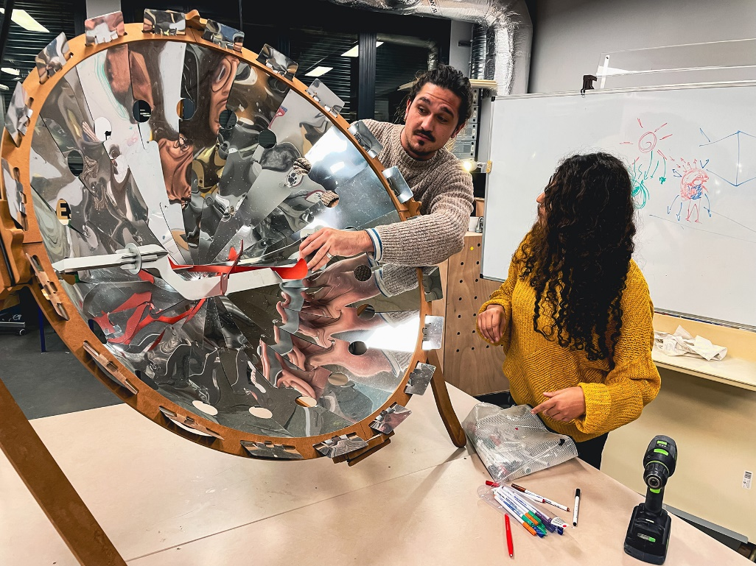
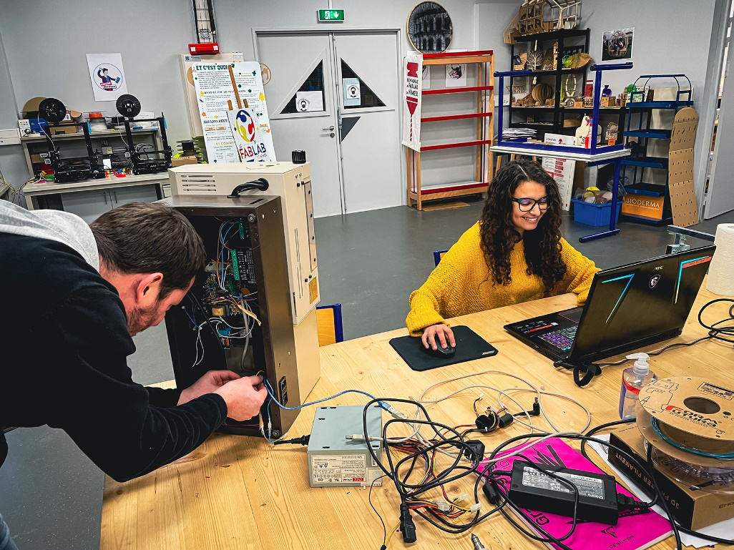
LAURÉAT 2021
Association Les incroyables possibles (Fablab de Nîmes)
2021
©Alexis Costa
©Clement Bonet
L’équipe autour du projet « Climathon »

Slide 13
LAURÉAT 2021
Association
Soignons la terre,
soignons les hommes
2021
Livraison de fruits et légumes
en vélo électrique
3 040 €

Slide 14
LAURÉAT 2021
Association
Soignons la terre,
soignons les hommes
2021
Chantiers participatifs :
Plantation de haies
10 840 €

Slide 15
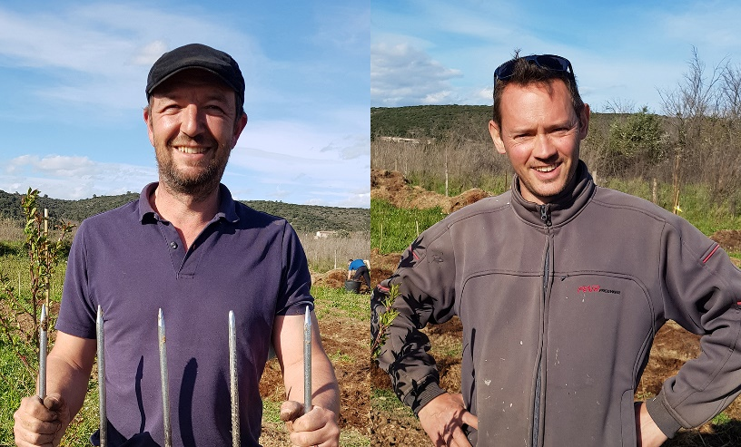
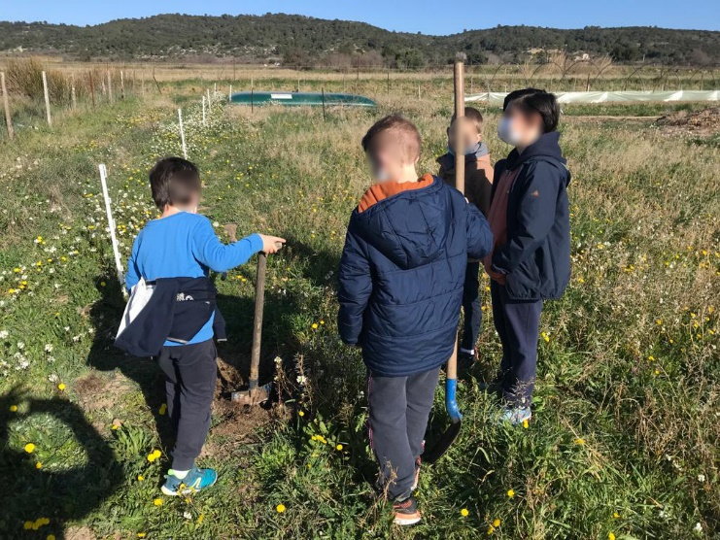
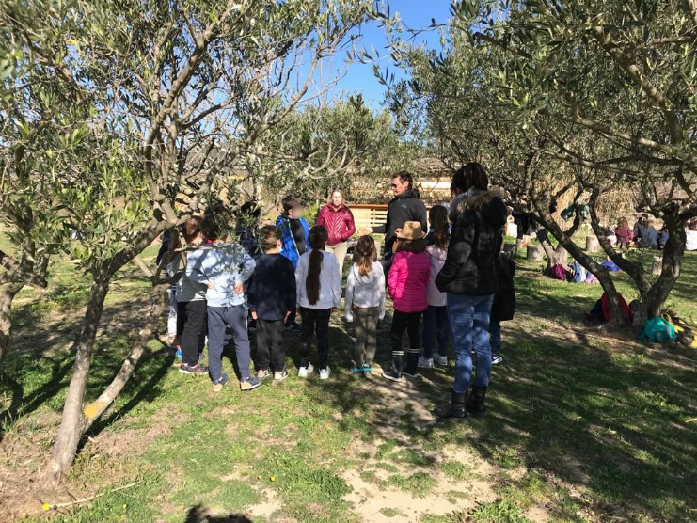
LAURÉAT 2021
Association Soignons la terre, soignons les hommes
2021
L’équipe autour des projets « Livraison de fruits et légumes en vélo électrique & Chantiers participatifs de plantation de haies »
Des enfants du centre de loisirs de Clarensac plantent des haies
Les enfants du centre de loisirs de Clarensac à l’écoute des conseils donnés par Mathieu

Slide 16
LAURÉAT 2021
2021
Scop
Oc’Consigne
Lancer la filière de réemploi
des emballages en verre sur le territoire de Nîmes Métropole
16 440 €

Slide 17
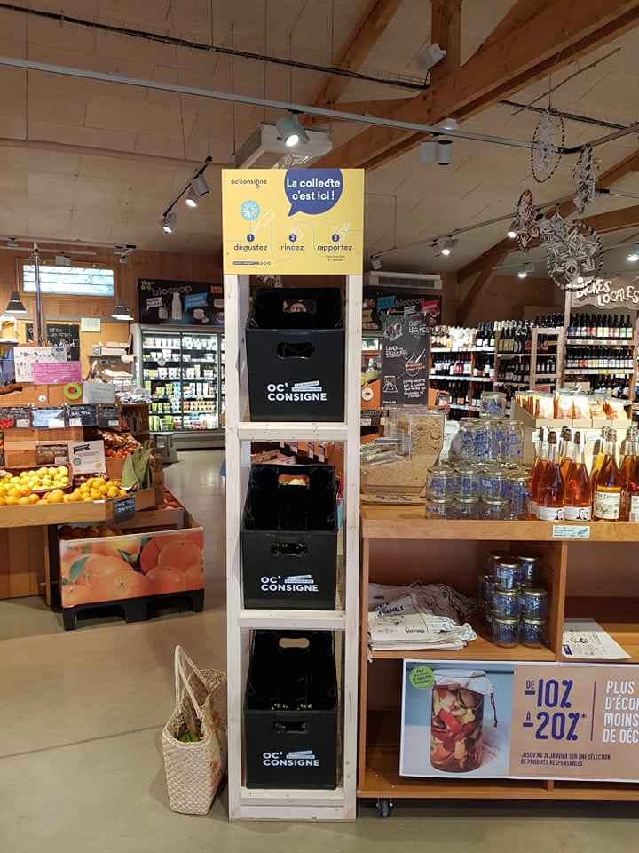
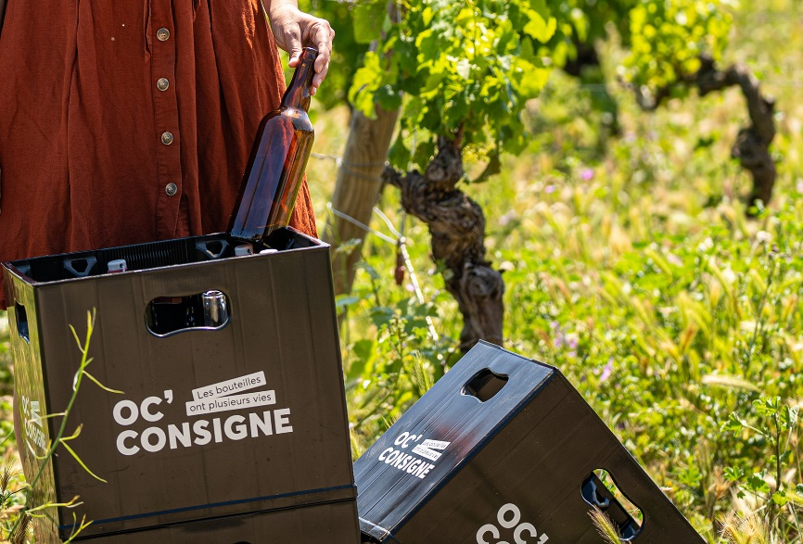
LAURÉAT 2021
Scop Oc’Consigne
2021
©Emmanuel_Morel
L’équipe autour du projet « Lancer la filière de réemploi des emballages en verre sur le territoire de Nîmes Métropole »
Bacs de collecte des bouteilles en verre
Collecte des bouteilles
en magasin

Slide 18
LAURÉAT 2021
2021
Association
Abeille et biodiversité
Planter 5 000 arbres
en Vaunage
20 000 €

Slide 19
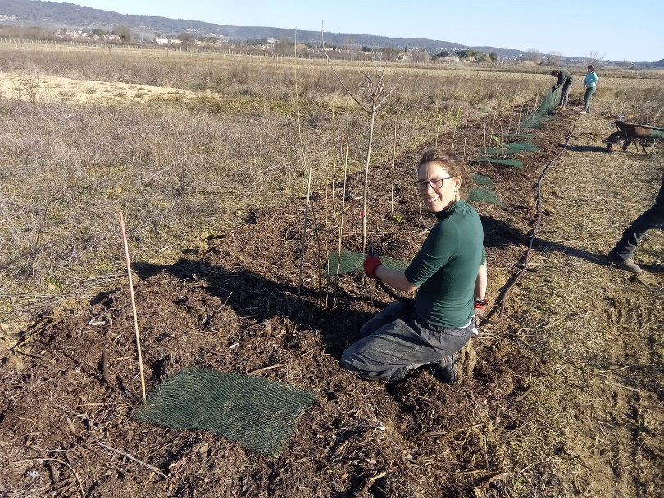
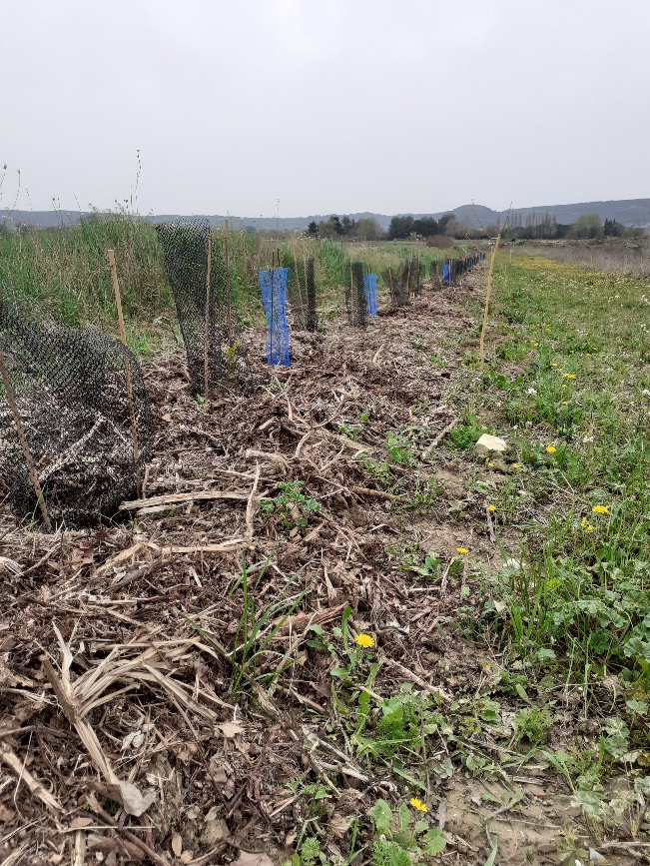
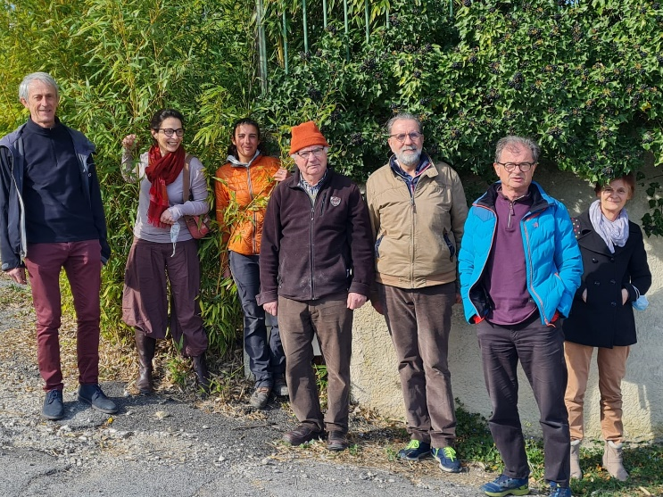
LAURÉAT 2021
Association Abeille et biodiversité
2021
Plantation d’une haie sur une exploitation agricole en Vaunage
L’équipe autour du projet
« Planter 5 000 arbres en Vaunage »
Une haie plantée
sur une exploitation

Slide 20
LAURÉAT 2021
Université
de Nîmes
2021
Végétalisation du site Vauban
de l’Université de Nîmes
29 000 €

Slide 21
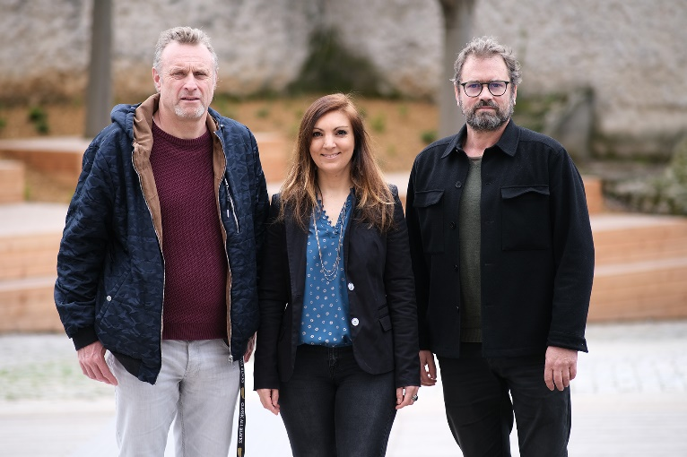
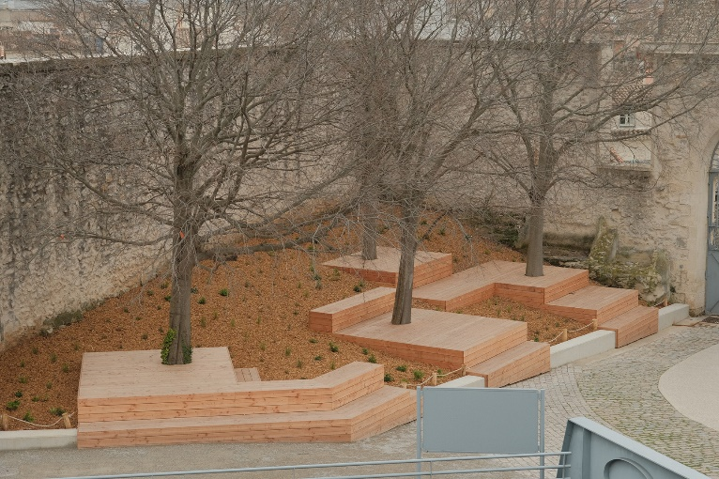
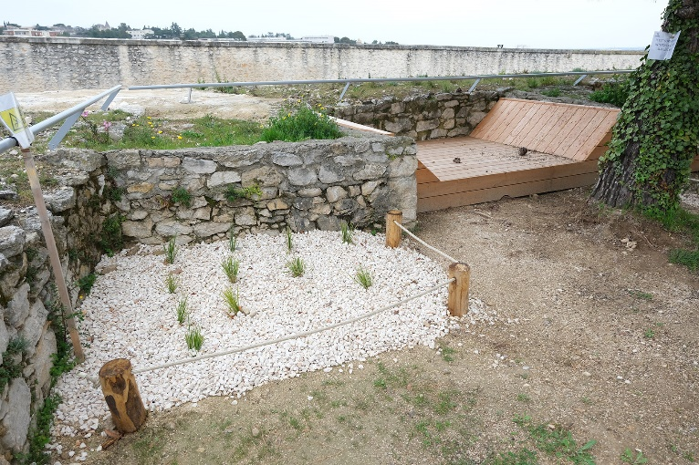
LAURÉAT 2021
Université de Nîmes
2021
L’équipe autour du projet « Végétalisation du site Vauban »
Ilot de fraîcheur du site Vauban
Espace de détente et plantations

